Slide 1
Perangkat Lunak untuk Menguji Grammar dalam Bahasa Java
Oleh :
Sukamto - 23518017 Andreas Novian Dwi T. - 23518002

Slide 2
Struktur Kelas Perangkat Lunak
Kelas ProgramDeclaration.java : kelas yang bertugas untuk menyimpan semua implementasi rule pada grammar dalam bahasa Java
Kelas Controller.java : kelas yang bertugas untuk menentukan apakah sebuah file teks masukan sesuai dengan grammar dalam bahasa Java atau tidak
Kelas Tester.java : kelas yang berfungsi untuk menjalankan pengetesan fungsi perangkat lunak

Slide 3
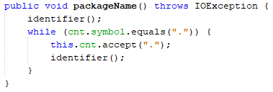
Kelas ProgramDeclaration.java
<package name> ::= <identifier> {.<identifier>}

Slide 4
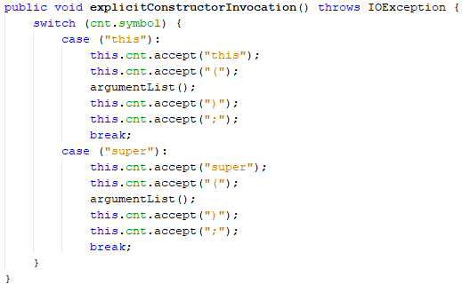
Kelas ProgramDeclaration.java
<explicit constructor invocation>::= this ( <argument list> ) ; | super ( <argument list> ) ;

Slide 5
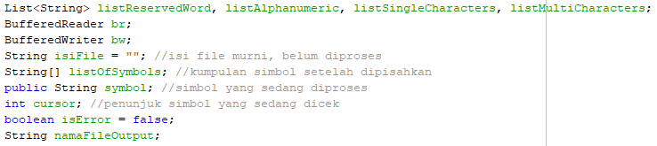
Kelas Controller.java

Slide 6
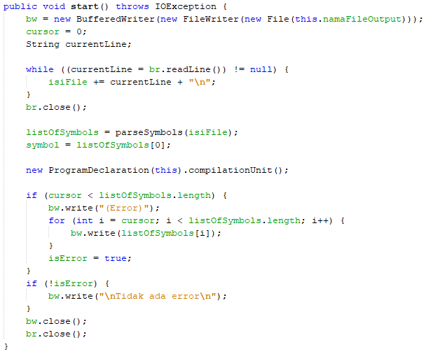
Kelas Controller.java

Slide 7
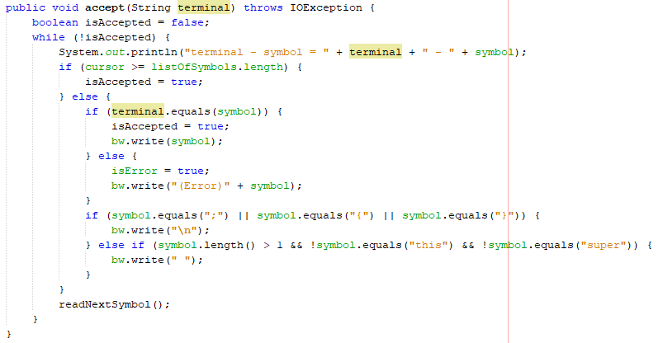
Kelas Controller.java

Slide 8
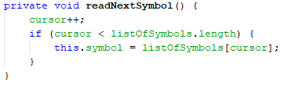
Kelas Controller.java

Slide 9
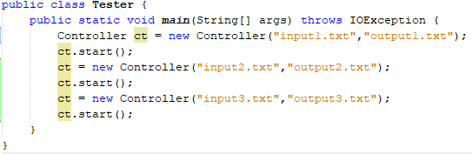
Kelas Tester.java

